Slide 1
QUALITAS PRO PRAXIS 2
reg. číslo CZ.03.2.63/0.0./15_007/0005743

Slide 2
Cíl projektu
Posilování odbornosti poskytovatelů sociálních služeb v Ústeckém kraji s cílem kvalitnějšího uspokojování potřeb klientů
Termín realizace: 1. 3. 2017 – 31. 3. 2019
Doba realizace: 25 měsíců
Cena projektu: 5 905 907,87 Kč

Slide 3
Klíčové aktivity projektu
1. Nastavení kvalitativních ukazatelů pro hodnocení
sociálních služeb v Ústeckém kraji
Audity kvality, konzultace ke standardům kvality
a odborná podpora zpracování rozvojových plánů
sociálních služeb vybraných příspěvkových organizací
kraje
3. Vzdělávací semináře pro poskytovatele sociálních
služeb
4. Evaluace projektu

Slide 4
Výstupy projektu
33 karet sociálních služeb dle zákona č. 108/2006
Rozvojové plány sociálních služeb příspěvkových organizací kraje zapojených do projektu
Konečná zpráva o evaluaci projektu

Slide 5
Cíl KA č. 1
Zvýšení efektivity poskytování sociálních služeb na území Ústeckého kraje prostřednictvím mapování řešeného okruhu potřeb klientů, kterým jsou sociální služby poskytovány
Termín realizace: 1. 3. 2017 – 31. 8. 2018
Doba realizace: 18 měsíců
Cena projektu: 328 032 Kč

Slide 6
Průběh KA č. 1
zřízen odkaz na webových stránkách kraje
zveřejněny převzaté karty služeb
probíhají setkání k připomínkování karet služeb se zástupci poskytovatelů z regionů kraje
postupně jsou zveřejňovány karty služeb po připomínkování (ve verzi excel a word)
probíhá pilotní sběr dat (ukončení sběru nejpozději květen 2018)
proběhne připomínkování karet v rámci odboru sociálních věcí KÚ ÚK
zpracování výstupu projektu – 33 karet služeb

Slide 7
Karty služeb
jsou zpracovány pro jednotlivé druhy sociálních služeb, každá karta obsahuje charakteristiku služby ve vazbě na cílovou skupinu
definují obsah služby prostřednictvím potřeb uživatelů služby, vymezují, s jakými potřebami běžného života jsou sociální služby osobě v nepříznivé sociální situaci připraveny pomoci, co od ní zájemce o službu, veřejnost, ale i odborníci a spolupracující subjekty mohou očekávat
vytvářejí propojení mezi obecným pojmem „nepříznivá sociální situace“ a „činnostmi sociálních služeb“ definované vyhláškou č. 505/2006 Sb., pomocí upřesnění pojmu nepříznivá sociální situace prostřednictvím „potřeb“, na které poskytovatel sociální služby reaguje svými poskytovanými činnostmi
jsou zpracovány v souladu se základními zásadami poskytování sociálních služeb dle § 2 a § 3 (zjišťování potřeb) zákona č. 108/2006 Sb., o sociálních službách, ve znění pozdějších předpisů, a prováděcí vyhláškou č. 505/2006 Sb.

Slide 8
Karty služeb
nástroj kraje pro získání přehledu o tom, s jakými potřebami uživatelé služeb přicházejí (jaká témata nejčastěji řeší) – vazba na plánování kapacit a tvorbu krajské sítě sociálních služeb
nástroj, který převede různé způsoby evidování činností (úkonů) u poskytovatelů do jednotné terminologie použitelné pro plánování
kalibrující nástroj pro zadavatele sociálních služeb
jsou nástrojem pro zpřesnění vykazování činností a sledování smyslu vykonávání těchto činností
poskytovatelé mohou karty využít jako metodickou pomůcku ke své práci

Slide 9
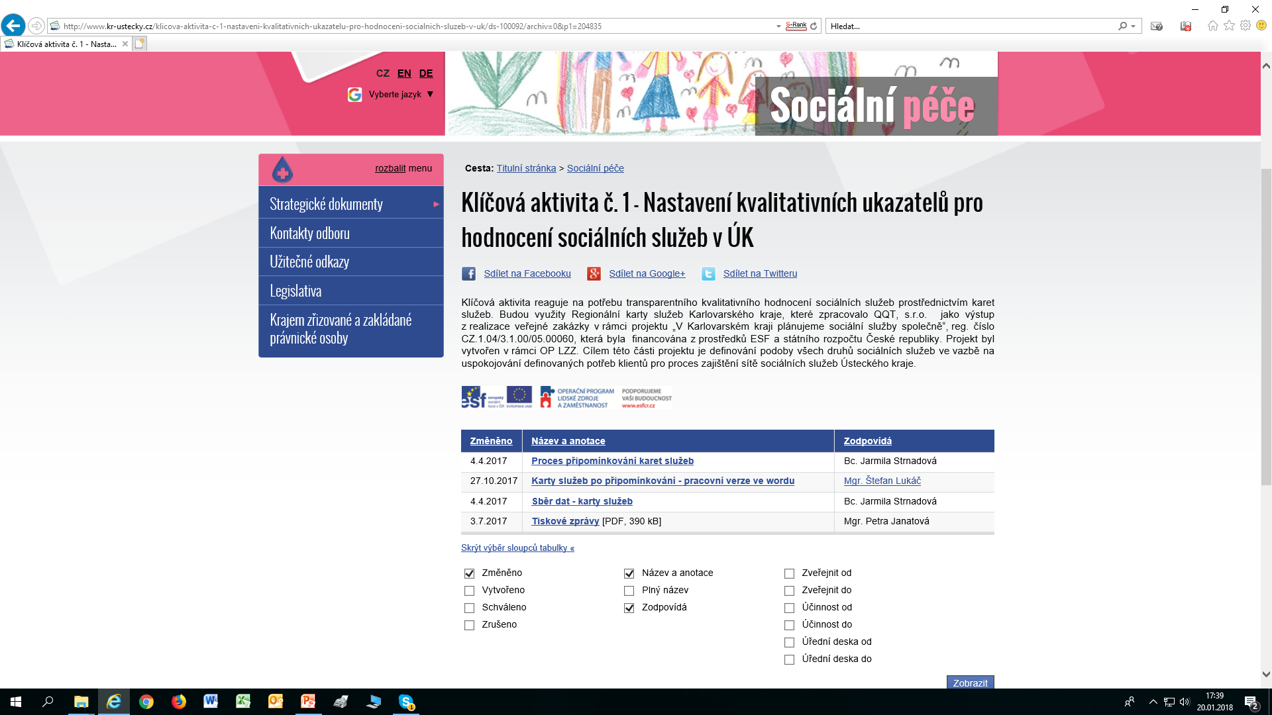
http://www.kr-ustecky.cz/klicova-aktivita-c-1-nastaveni-kvalitativnich-ukazatelu-pro-hodnoceni-socialnich-sluzeb-v-uk/ds-100092/archiv=0&p1=204835

Slide 10
Sběr dat
První etapa setkání s poskytovateli k připomínkování:
květen – červen 2017
Počet připomínkovaných karet: 9
(domovy pro seniory, DOZP, DZR, azylové domy, domy na půl cesty, chráněné bydlení, osobní asistence, pečovatelská služba, odlehčovací služby)
Počet identifikátorů dle základní sítě kraje: 250

Slide 11
Sběr dat
Druhá etapa setkání s poskytovateli k připomínkování:
září – prosinec 2017
Počet připomínkovaných karet: 14
(denní a týdenní stacionáře, kontaktní centra, NZDM pro děti a mládež, SAS pro rodiny s dětmi, sociální rehabilitace, SAS pro seniory a OZP, terénní programy, STD, centra denních služeb, OSP, podpora samostatného bydlení, noclehárny, služby následné péče)
Počet identifikátorů dle základní sítě kraje: 347

Slide 12
Sběr dat
Třetí etapa setkání s poskytovateli k připomínkování:
leden – březen 2018
Počet připomínkovaných karet: 10
(terapeutické komunity, nízkoprahová denní centra, krizová pomoc, intervenční centra, telefonická krizová pomoc, tlumočnické služby, průvodcovské a předčitatelské služby, raná péče, tísňová péče, sociální služby poskytované ve zdravotnických zařízeních ústavní péče)
Počet identifikátorů dle základní sítě kraje: 44

Slide 13
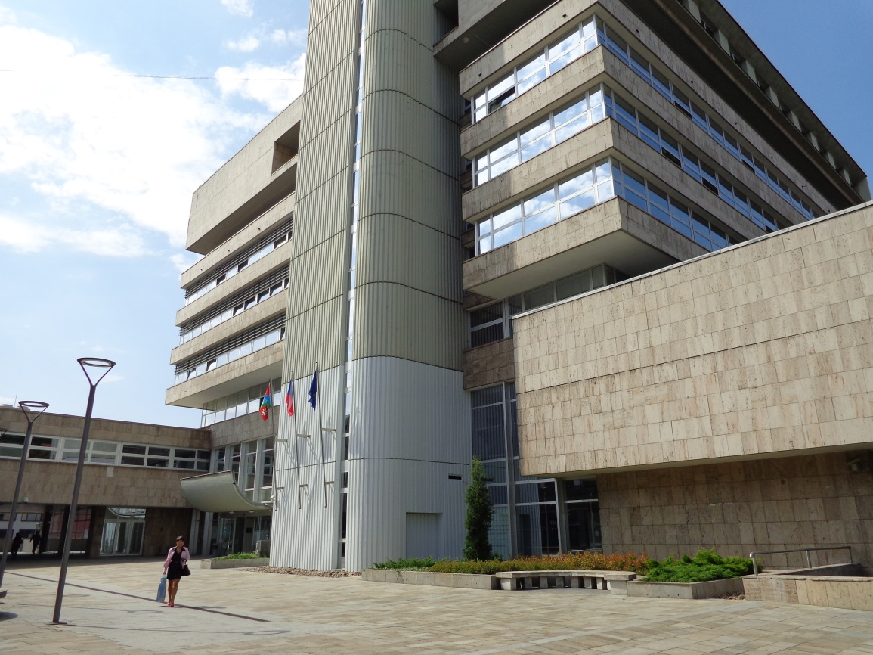
Za pozornost děkuje…
Ing. Dagmar Vávrová
KRAJSKÝ ÚŘAD ÚSTECKÉHO KRAJE
odbor sociálních věcí
oddělení plánování a rozvoje služeb
e-mail: vavrova.d@kr-ustecky.cz

